Slide 1


Итоги аттестации работников образования Республики Татарстан
в 2015-2016 учебном году и задачи на 2016/2017 учебный год
Г.М. Шаяхметова
ведущий консультант отдела кадровой политики Министерства образования и науки Республики Татарстан
Министерство образования и науки Республики Татарстан

Slide 2


Виды аттестации
ОБЯЗАТЕЛЬНАЯ АТТЕСТАЦИЯ на СЗД, в рамках которой проводится процедура оценки профессиональных знаний аттестуемых (аттестацию проводит образовательная организация).
АТТЕСТАЦИЯ РУКОВОДИТЕЛЕЙ образовательных организаций (аттестацию проводит учредитель).
ЗАЯВИТЕЛЬНАЯ АТТЕСТАЦИЯ на квалификационную категорию (первую или высшую). Аттестацию проводит аттестационная комиссия МОиН РТ.
Министерство образования и науки Республики Татарстан
2

Slide 3


Стимулирование профессионального роста учителей
Гранты для учителей
высшей категории
«Учитель-эксперт» - победитель или призер республиканского (всероссийского, международного) этапа олимпиад школьников, работа в экспертных комиссиях – 10,0 тыс.руб. – 108 человек
«Учитель-наставник» - победитель муниципального этапа олимпиад школьников, победитель или призер конкурса муниципального или республиканского этапа конкурсов профессионального мастерства –
8,0 тыс.руб. – 102 человека
Грант для учителей
первой категории
Победитель или призер муниципального этапа олимпиад школьников и/или победитель или призер конкурса профессионального мастерства – 5,0 тыс.руб. – 600 человек
  Новые гранты направлены на методическую поддержку молодых учителей через использование лучших практик опытных педагогов

Slide 4
Нормативный документ МО и Н РТ,
определяющий задачи по аттестации
на 2016/2017 учебный год
Приказ МО и НРТ
от 30 мая 2016 г. № под- 1050/16
«Об итогах аттестации педагогических работников образования РТ в 2015/2016 учебном году и задачах по аттестации на 2016/2017 учебный год»
Министерство образования и науки Республики Татарстан
4

Slide 5
Нормативный документ МО и Н РТ,
определяющий задачи по аттестации
на 2016/2017 учебный год
Приказ МО и НРТ
от 05 августа 2016 г. № под- 1519/16
«Об утверждении регламента по проведению аттестации педагогических работников организаций Республики Татарстан, осуществляющих образовательную деятельность в информационной системе «Электронное образование в Республике Татарстан»
Министерство образования и науки Республики Татарстан
5

Slide 6
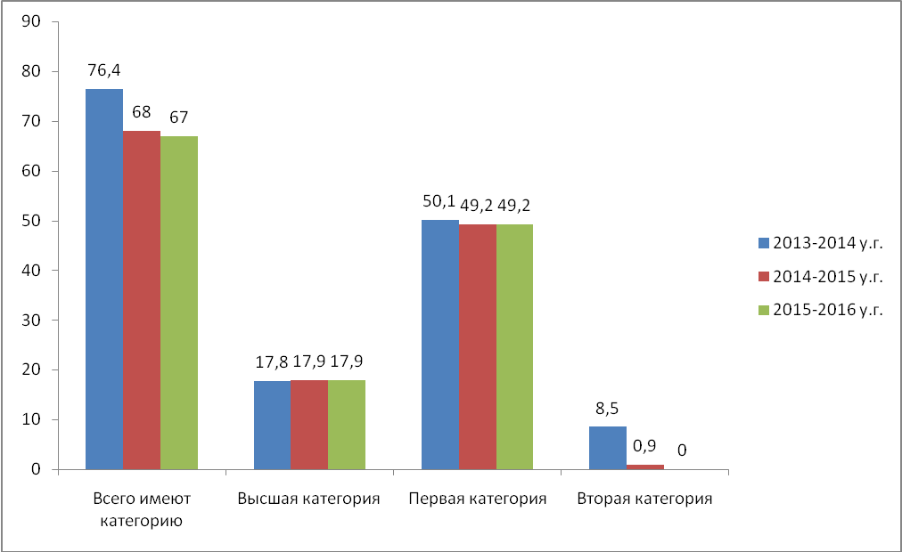
Качественные показатели профессионального роста педагогических работников РТ
Министерство образования и науки Республики Татарстан
6

Slide 7

Рейтинг муниципальных образований за 2015/2016 уч. г.
7
Министерство образования и науки Республики Татарстан

Slide 8
Уровень присвоенных квалификационных категорий должен соответствовать качеству образования
Муниципальные образования | Категорийность (в %) | Результаты рейтинга по качеству образования за 2015/2016 уч. г.
Арский | 85,6 | 21(-3)
Дрожжановский | 79,96 | 24
Министерство образования и науки Республики Татарстан

Slide 9

Рейтинг муниципальных образований за 2015/2016 уч. г.
9
Министерство образования и науки Республики Татарстан

Slide 10
Нормативный документ МО и Н РТ,
определяющий задачи по аттестации
на 2016/2017 учебный год
10. Руководителям муниципальных органов управления образованием, являющихся председателями экспертных комиссий аттестационной комиссии Министерства, необходимо осуществлять контроль за профессиональным ростом педагогических работников в муниципальном районе, обеспечивать проведение анализа по подготовке и проведению аттестации педагогических работников образования в соответствующем муниципальном районе.
Подробный анализ с конкретными мероприятиями по устранению недостатков, нарушений, по совершенствованию подготовке и проведения аттестации в муниципальном районе необходимо представить в отдел кадровой политики Министерства в период с 1 по 10 августа 2016 года
Министерство образования и науки Республики Татарстан
10

Slide 11
Исполнительская дисциплина районов
11
Министерство образования и науки Республики Татарстан

Slide 12
Нормативный документ МО и Н РТ,
определяющий задачи по аттестации
на 2016/2017 учебный год
Экспертным комиссиям муниципальных районов необходимо:
1. Во исполнение статьи 51 Закона уделить внимание на проведение обязательной аттестации руководителей образовательных организаций на СКТ (пересмотреть положение, срок – 3 года)
Министерство образования и науки Республики Татарстан
12

Slide 13
Нормативный документ МО и Н РТ,
определяющий задачи по аттестации
на 2016/2017 учебный год
Экспертным комиссиям муниципальных районов необходимо:
2. Во исполнение статьи 49 Закона уделить внимание на проведение обязательной аттестации педагогов на СЗД
Министерство образования и науки Республики Татарстан
13

Slide 14
    Федеральный Закон
    «Об образовании в Российской Федерации»
    Статья 49. Аттестация педагогических работников п. 1: аттестация педагогических работников проводится на основе оценки их профессиональной деятельности п. 2 : аттестация педагогических работников на СЗД проводится АК, самостоятельно формируемыми организациями п. 3 : аттестация педагогических работников на 1, высшую категорию проводится уполномоченными органами государственной власти субъектов Российской Федерации п. 4 : порядок проведения аттестации педагогических работников устанавливается федеральным органом исполнительной власти, осуществляющим функции по выработке государственной политики и нормативно-правовому регулированию в сфере образования
Министерство образования и науки Республики Татарстан
14

Slide 15
Закон Республики Татарстан от 22 июля 2013 г. № 68-ЗРТ
"Об образовании"
    п. 4 статьи 4: орган исполнительной власти Республики Татарстан, осуществляющий государственное управление в сфере образования проводит аттестацию в целях установления квалификационной категории педагогических работников организаций, осуществляющих образовательную деятельность и находящихся в ведении Республики Татарстан, педагогических работников муниципальных и частных организаций, осуществляющих образовательную деятельность
Министерство образования и науки Республики Татарстан

Slide 16
Закон Республики Татарстан от 6 июля 2016 г. № 54-ЗРТ
"О внесении изменений в Закон Республики Татарстан "Об образовании"
Принят Государственным Советом РТ
28 июня 2016 года
Министерство образования и науки Республики Татарстан

Slide 17
Закон Республики Татарстан от 6 июля 2016 г. № 54-ЗРТ
"О внесении изменений в Закон Республики Татарстан
"Об образовании"
1. Аттестация в целях установления квалификационной категории педагогических работников организаций, осуществляющих образовательную деятельность и находящихся в ведении Республики Татарстан, педагогических работников муниципальных и частных организаций, осуществляющих образовательную деятельность, проводится аттестационными комиссиями, формируемыми органом исполнительной власти Республики Татарстан, осуществляющим государственное управление в сфере образования, за исключением случаев, предусмотренных частью 2 настоящей статьи.
2. Для проведения аттестации в целях установления квалификационной категории педагогических работников организаций, осуществляющих образовательную деятельность и находящихся в ведении Республики Татарстан, педагогических работников муниципальных и частных организаций, осуществляющих образовательную деятельность, аттестационные комиссии формируются:
в отношении организаций, реализующих образовательные программы в области физической культуры и спорта, - уполномоченным органом исполнительной власти Республики Татарстан в области физической культуры и спорта;
в отношении организаций, реализующих образовательные программы медицинского образования и фармацевтического образования, - уполномоченным органом исполнительной власти Республики Татарстан в сфере охраны здоровья;
в отношении организаций, реализующих образовательные программы в области искусств, - уполномоченным органом исполнительной власти Республики Татарстан в области культуры.".
Министерство образования и науки Республики Татарстан

Slide 18

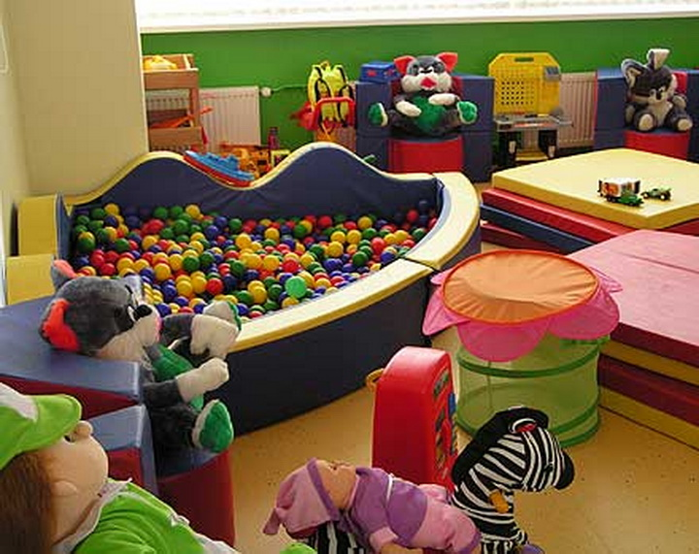
АТТЕСТАЦИЯ
ПЕДАГОГИЧЕСКИХ КАДРОВ -
ГАРАНТИЯ КАЧЕСТВА ОБРАЗОВАНИЯ
Министерство образования и науки Республики Татарстан

Slide 19
Нормативный документ МО и Н РТ,
определяющий задачи по аттестации
на 2016/2017 учебный год
Экспертным комиссиям муниципальных районов необходимо:
3. Во исполнение п. 36,37 Порядка ст.49 Закона осуществлять предварительный анализ результатов деятельности педагогических работников, претендующих на категорию, заранее начинать подготовку к предстоящей аттестации
Министерство образования и науки Республики Татарстан
19

Slide 20

Педагогическая аттестация
на портале edu.tatar.ru за прошедший учебный год
Всего подано 9091 заявление
Аттестовано 8271 педагог
На высшую – 1682
На первую - 6589
Педагог
Муниципальный район
МОиН РТ
Эксперты
Образовательная организация
Министерство образования и науки Республики Татарстан

Slide 21
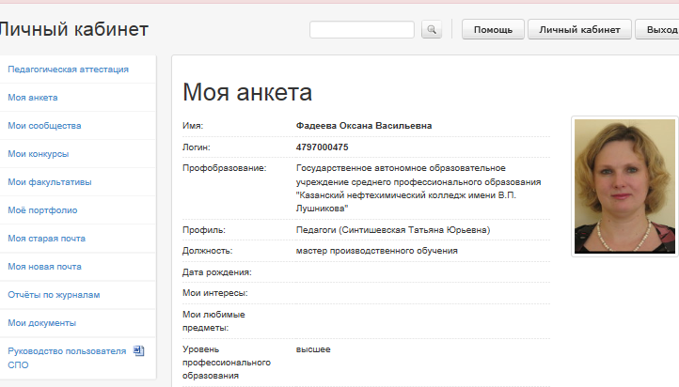
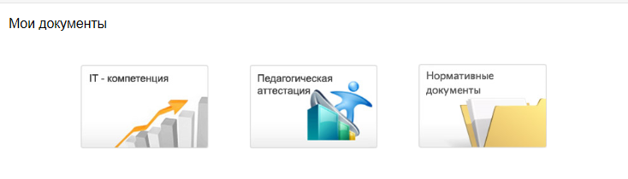
КОМПЬЮТЕРНОЕ ТЕСТИРОВАНИЕ
НА ПОРТАЛЕ edu.tatar.ru
Компьютерное тестирование педагогических работников -
через личный кабинет педагога
с 2015 года
Министерство образования и науки Республики Татарстан

Slide 22
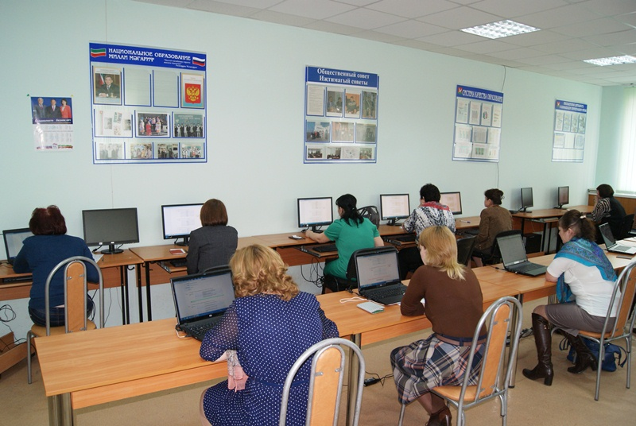
Будет выездное тестирование педагогов в off-line режиме

Slide 23

Выездное тестирование педагогов в off-line режиме

Slide 24
Выездное тестирование педагогов в off-line режиме
Запрещается использовать беспроводную сеть Wi-Fi в процессе тестирования
Использовать только проводную сеть
Это исключит систематические проблемы со сбоями
Обеспечить проверку в личных кабинетах черновиков заявлений всех аттестуемых , есть ли кнопка для начала тестирования (?), если нет, зайти через карандаш, исправить!

Slide 25
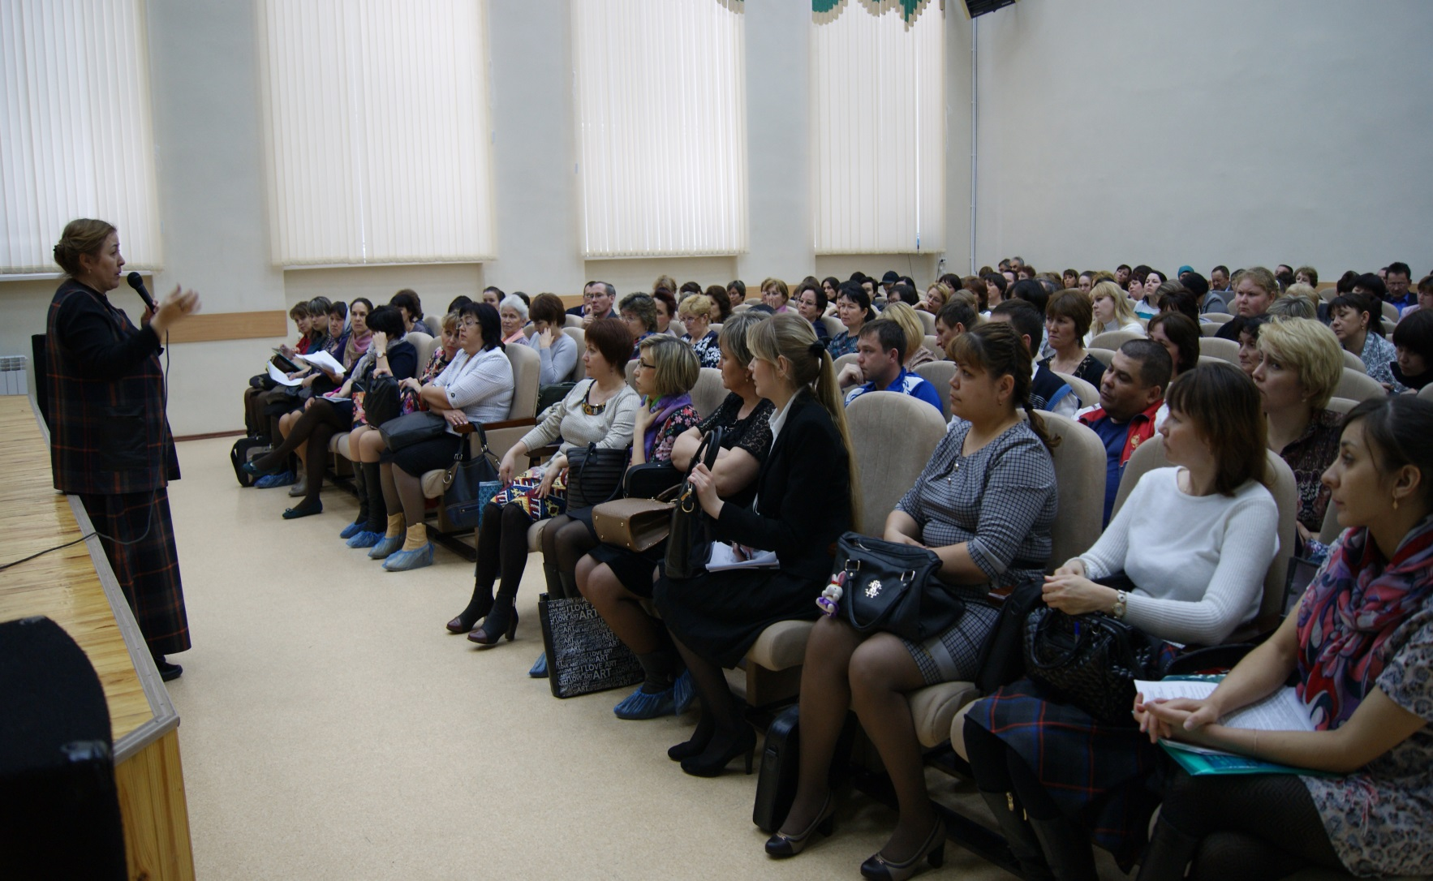
Необходимо провести инструктаж в каждой организации перед направлением на тестирование
25

Slide 26
Статистика прохождения
компьютерного тестирования
(январь 2016 года)
Предварительная заявка районов | Явились на тестирование | Успешно прошли тестирование | Отказано в проведении аттестации (не указана результативность) | Внесены в приказ | на высшую | на первую
1181 | 1171 | 704 | 15 | 689 | 96 | 593
 |  |  | 2 чел на высшую
 |  |  | 13 чел. на первую
Министерство образования и науки Республики Татарстан
26

Slide 27
Статистика прохождения
компьютерного тестирования
(октябрь 2016 года)
Предварительная заявка районов | Явились на тестирование | Успешно прошли тестирование | Отказано в проведении аттестации (не указана результативность) | Внесены в приказ | на высшую | на первую
7586
6182 - первая
1567 - высшая 268 досрочников!
Министерство образования и науки Республики Татарстан
27

Slide 28
Необходимо отслеживать документы
на каждом этапе аттестации
I этап подача и приём заявлений на аттестацию | II этап подача документов на аттестацию (для заявлений со статусом: Утверждено)
Заполнение заявления | Формирование пакета документов
Прохождение компьютерного тестирования | Согласование в образовательной организации, муниципальном районе
Согласование в образовательной организации, муниципальном районе и МОиН РТ (Утверждено/Отклонено) | Экспертиза для пакетов со свойством – «не льготный»
 | Решение аттестационной комиссии
Министерство образования и науки Республики Татарстан

Slide 29
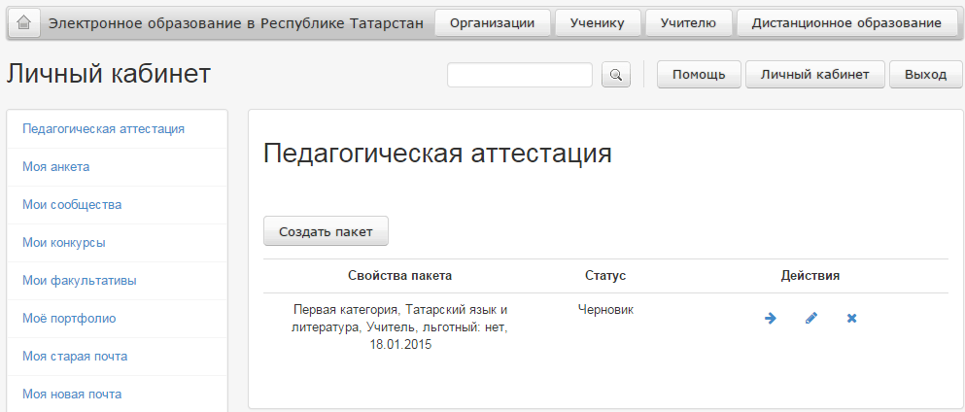
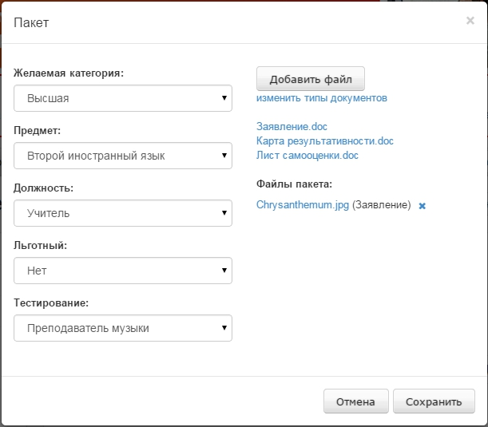


Каждому педагогу разъяснить интерфейс педагога
Педагог подаёт заявление на аттестацию с учётом всех требований к квалификационной категории
Заявление
Переход на компьютерное тестирование
Результат тестирования
Министерство образования и науки Республики Татарстан
Notes:
ЛК педагога - Педагогическая аттестация - Создать пакет
При создании пакета необходимо выбрать из списка –
- заявленную категорию,
- предмет (для школ и СПО)
- должность
- указать наличие льготы.
Приложить электронные документы
- заявление
- карту результативности
- справку о прохождении тестирования
-др. документы.
Пакет можно формировать поэтапно в удобное время.
Пакет можно отправить куратору ОО или удалить

Slide 30
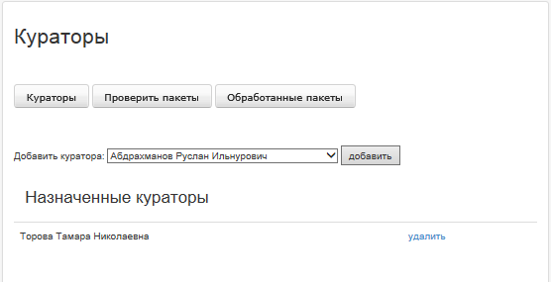
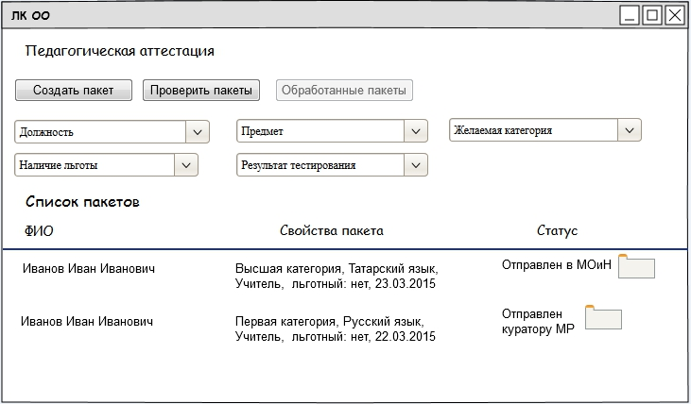
Куратор образовательной организации проверяет заявление до тестирования!!!
Министерство образования и науки Республики Татарстан
Notes:
Куратор ОО, функционал -
- просмотр пакета и проверка
- отклонение пакета
- отправка куратору МР.
Отклоненный пакет возвращается педагогу на доработку.
После доработки педагог отправляет пакет куратору ОО.
В ЛК куратора ОО автоматически формируется список пакетов аттестующихся педагогов ОО, статус пакета отображает этап прохождения аттестации.

Slide 31
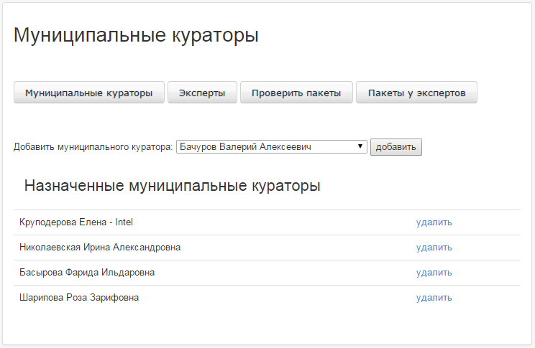
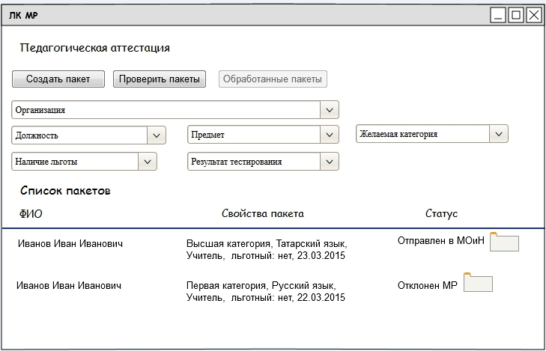
Куратор муниципального района
(на «авось» нельзя направлять заявления!!!)
Министерство образования и науки Республики Татарстан
Notes:
Куратор МР, функционал -
- просмотр пакета и проверка
- назначение пакетам экспертов
- отклонение пакета
- отправка эксперту
- отправка в МОиН РТ (льготные пакеты и после экспертизы).
Отклоненный пакет возвращается куратору ОО, куратор ОО возвращает педагогу на доработку.
После доработки педагог отправляет пакет куратору ОО и т.д..
В ЛК куратора МР автоматически формируется
- список пакетов аттестующихся педагого МР
- список пакетов у экспертов
- список пакетов направленных в МОН.

Slide 32
Этапы прохождения заявления аттестуемого
Куратор МОиН РТ
(Отклонить, Утвердить)
Куратор МР
(Вернуть на доработку, Куратор МОиН РТ)
Куратор ОО
(Вернуть на доработку, Куратор МР)
Министерство образования и науки Республики Татарстан

Slide 33
Экспертиза профессиональной деятельности аттестуемых
С 2015 года
экспертиза - в новом режиме -
в электронной системе
система выбирает эксперта для аттестуемого
эксперты проводят экспертизу аттестуемых из других районов
эксперты проводят заочную экспертизу у аттестуемых
Министерство образования и науки Республики Татарстан
33

Slide 34
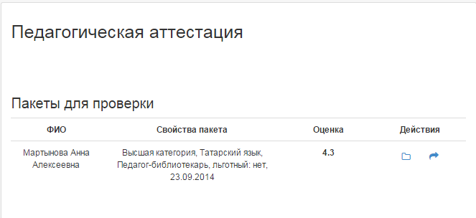
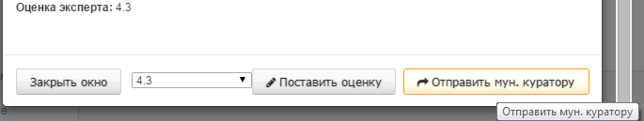
Провести обучение с экспертами, для качественного проведения экспертной оценки профессиональной деятельности, с учетом соблюдения антикоррупционных требований
Министерство образования и науки Республики Татарстан

Slide 35
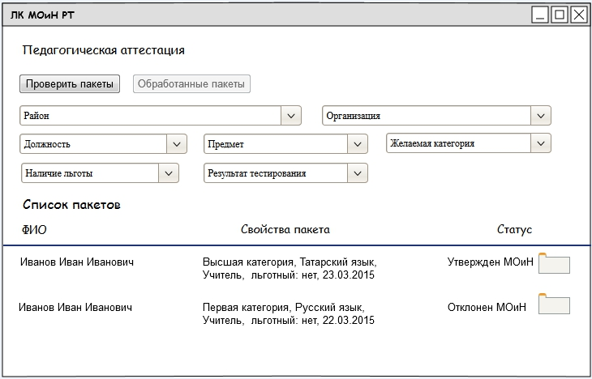
Министерство образования и науки
Республики Татарстан
сопровождает и осуществляет мониторинг
на I и II этапах аттестации
Министерство образования и науки Республики Татарстан
Notes:
Куратор МОиН РТ
- формирование пакета нормативных документов для размещение в Системе
- организация проведения обучения кураторов аттестации
- просмотр и проверка заявлений
- просмотр и проверка пакетов
-утверждение списка экспертов
- отслеживание работы экспертов
-внесение решений аттестационной комиссии в пакеты документов
- подготовка нормативных документов по итогам аттестации

Slide 36
1 задача по аттестации
на 2016/2017 учебный год
Для МО, ОО:
проведение аттестации на СЗД;
в педагогических коллективах провести разъяснительную работу о необходимости размещения на личных сайтах :
- видеоуроков аттестуемых педагогов для дальнейшей качественной работы экспертов, определения ими личностных компетенций аттестуемых,
- индивидуальных планов повышения профессионального уровня на межаттестационный период
Министерство образования и науки Республики Татарстан
36

Slide 37
2 задача по аттестации
на 2016/2017 учебный год
Для МО, ОО:
организовать предварительное изучение до 1 октября 2016 года со всеми кураторами педагогической аттестации Руководства по работе с формами документов по аттестации в информационной системе «Электронное образование в Республике Татарстан»
(интерфейс кураторов)
Министерство образования и науки Республики Татарстан
37

Slide 38
3 задача по аттестации
на 2016/2017 учебный год
Для МО, ОО:
- разъяснить об утрате силы приказа Министерства образования и науки Российской Федерации от 23 июня 2009 г. № 218 "Об утверждении Порядка создания и развития инновационной инфраструктуры в сфере образования" (зарегистрирован Министерством юстиции Российской Федерации 7 августа 2009 г., регистрационный № 14499)
Министерство образования и науки Республики Татарстан
38

Slide 39
4 задача по аттестации
на 2016/2017 учебный год
Для МО, ОО:
Разъяснить на основании
20 ст. 273-ФЗ
о принятии нового приказа Министерства образования и науки Российской Федерации от 23 июля 2013 года № 611 «Об утверждении порядка формирования и функционирования инновационной инфраструктуры в системе образования»
Министерство образования и науки Республики Татарстан
39

Slide 40
5 задача по аттестации
на 2016/2017 учебный год
Исходя из вышеизложенных задач:
- кураторам по аттестации, экспертам при проверки заявлений на высшую квалификационную категорию обратить внимание на вовлечение педагогов в работу региональных инновационных площадок, заявленных в Экспертный Совет по инновационной работе в системе образования, созданный при Министерстве
Министерство образования и науки Республики Татарстан
40

Slide 41
Перечень региональных инновационных площадок
Казанский (Приволжский) федеральный университет (2 института);
Институт развития образования РТ;
Набережночелнинский институт социально-педагогических технологий и ресурсов»;
Республиканский центр внешкольной работы;
Казанский, Арский, Мензелинский, Набережночелнинский педагогические колледжи
Международный колледж сервиса
Министерство образования и науки Республики Татарстан
41

Slide 42
Подтверждающий перечень документов от РИП
Рецензия, отзыв организации на инновационную разработку, титульный лист публикации, или документ, удостоверяющий участие аттестуемого работника в республиканском или федеральном методическом конкурсе, проведенном в зарегистрированном РИП в течение 2015-2016 у.г..)
(не более одного подтверждающего документа
на 1 л.)
Министерство образования и науки Республики Татарстан
42

Slide 43
Мероприятия для МО:
Провести с РИП работу по подготовке отчетности на конец сентября. Будет проведено заседание Экспертного Совета.
По итогам отчетности будет принято решение о прекращении или продлении работы РИПов
Министерство образования и науки Республики Татарстан
43

Slide 44
Для сведения:
Порядок проведения
экспериментальной деятельности
не разработан и не утвержден
Правительством России на основе
20 статьи нового Закона.
Подтверждают по старому, как в 2014 году. Пусть знают, какой документ прикрепляют.
Министерство образования и науки Республики Татарстан
44

Slide 45
Мероприятия по выполнению задач
на 2016/2017 учебный год
Секретарям экспертных комиссий необходимо провести разъяснительную работу с руководителями образовательных организаций по выполнению задач
Министерство образования и науки Республики Татарстан
45

Slide 46
Работать над повышением образовательного ценза педагогов района, особенно у учителей –предметников. Контролировать проведение аттестации на СЗД Хорошая практика в Казани (сертификация) Приоритетные направления кадровой политики
Министерство образования и науки Республики Татарстан
46

Slide 47
Необходимо оказывать методическую и консультационную поддержку педагогическим работникам при прохождении процедур аттестации. Активизировать работу по обобщению педагогического опыта работников образовательных организаций. Приоритетные направления кадровой политики
Министерство образования и науки Республики Татарстан
47

Slide 48
Разработать и утвердить перспективный план проведения аттестации педагогических работников в муниципальном образовании, с учетом качества образования, результативности работы каждого педагога Приоритетные направления кадровой политики
Министерство образования и науки Республики Татарстан
48

Slide 49
Контролировать разработку и утверждение у каждого педагога, имеющего квалификационную категорию, индивидуальный план работы на межаттестационный период по повышению профессионального уровня, размещение этих планов на личных сайтах
Министерство образования и науки Республики Татарстан
49

Slide 50
Необходимо вовлечь педагогов, имеющих и претендующих на высшую квалификационную категорию в работу региональной инновационной площадки, которая работает на основании приказа МОиН РТ, или могут работать в ФИП
Министерство образования и науки Республики Татарстан
50

Slide 51
С 1 октября по 7 октября 2016 года: Необходимо начать оформлять заявления, проверить их еще в бумажном виде в организации, обратить внимание на обоснование п.36,37 276 приказа от 07.04.2014г.
Министерство образования и науки Республики Татарстан
51

Slide 52
С 10 октября по 21 октября 2016 года: Тестирование в оф-лайн режиме Приказ будет направлен по ЭДО Пока подготовить и оборудовать места проведения Тесты на сайте примерные, в программе старые (за 2014 год), но будут обновляться в 2017 году (кризис) СПО: 3 направления: гуманитарный, экономический,технический
Министерство образования и науки Республики Татарстан
52

Slide 53
Тестирование начинается только в офф-лайн режиме, заранее не заходить!!! Отслеживается МОиН РТ, будут отклонены заявления!
Министерство образования и науки Республики Татарстан
53

Slide 54
Сроки направления заявлений: С 24 до 28 октября - анализ заявлений в Министерстве, 28.10 - приказ о проведении в Системе, напоминайте педагогам, что он в Системе. Если у работника стоит статус «Утверждено», значит он идет на аттестацию
Министерство образования и науки Республики Татарстан
54

Slide 55
Сроки направления документов: Контролируйте направление документов (заявление вернулось, зам.дир. не направляет дальше)
Министерство образования и науки Республики Татарстан
55

Slide 56
Сроки направления заявлений: До 28 октября 2016 года Обновляйте список экспертов в Системе(чтоб были все направления) Проведите с ними обучение, инструктаж (заключение, листы, баллы чтоб совпадали) 1 ноября будет приказ об экспертных группах, для этого направляйте мне по почте список, кто подлежит экспертизе, до 24.10.
Министерство образования и науки Республики Татарстан
56

Slide 57
Сроки проведения экспертизы в Системе с 1 по 30 ноября 2016 года С 1 ноября начинайте направлять документы на экспертизу
Министерство образования и науки Республики Татарстан
57

Slide 58
Сроки проведения экспертизы в Системе с 1 по 30 ноября 2016 года Не забудьте своевременно смотреть и направлять документы, поступившие после экспертизы Вернуть экспертам на доработку документы нельзя, поэтому требуется предварительное обучение!
Министерство образования и науки Республики Татарстан
58

Slide 59
Примерный график заседания АК МОиН РТ: с 12 по 16 декабря - на первую категорию на базе муниципальных районов Экспертная комиссия должен обеспечить кворум для проведения заседания!
Министерство образования и науки Республики Татарстан
59

Slide 60
Примерный график заседания АК МОиН РТ: с 19 по 23 декабря – на высшую категорию в МОи Н РТ
Министерство образования и науки Республики Татарстан
60

Slide 61
Мониторинг по итогам аттестации за календарный год, с учетом декабрьского приказа об итогах аттестации С 23 по 31 декабря 2016 года
Министерство образования и науки Республики Татарстан
61

Slide 62
План-график педагогической аттестации на 2016/2017 учебный год
Прием заявлений
Экспертиза
Итоги аттестации
Периоды проведения аттестации
2016 год | 2017 год
октябрь | январь
ноябрь | февраль
декабрь | март
Министерство образования и науки Республики Татарстан
Notes:
Общее кол ведомств – 13, из них 4 РФ
РТ - МОиН РТ, МДМиС РТ, Минкульт, Минздав, МИС РТ, Минтруд, Министерство сельского хозяйства и продовольствия, Министерство лесного хозяйства, Татпотребсоюз
РФ - ЦБ РФ, МОиН РФ, МЗ РФ, МК РФ
2. Прочие организации – это детские дома, реабилитационные центры, межшкольные комбинаты, детские приюты и др.

Slide 63
Мониторинг по итогам аттестации за учебный год, с учетом мартовского приказа по итогам аттестации С 1 по 30 апреля 2016 года
Министерство образования и науки Республики Татарстан
63

Slide 64
Мониторинг по итогам аттестации Внимание!!! В отчетах не должно быть второй категории, категории у руководящих работников Цифры должны биться (сколько проходил во всех формах)
Министерство образования и науки Республики Татарстан
64

Slide 65

СПАСИБО ЗА ВНИМАНИЕ!

